Slide 1
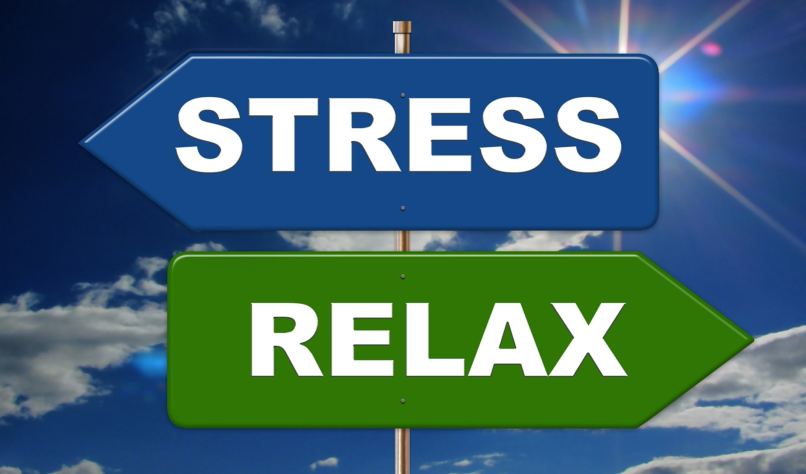
Stress en stressfysiologie en stress preventie
Leerjaar 2, periode 2, week 3

Slide 2
Leerdoelen
Aan het eind van de les:
Kun je uitleggen wat stress is.
Kun je uitleggen wat het verschil is tussen korte stress en langdurige (chronische) stress?
Weet je welke route stress aflegt in het lichaam ofwel je kunt de fysiologische processen toelichten.
Weet je welke hormonen een rol spelen bij stress.
Weet je wat symptomen/signalen zijn van stress.
Weet je wanneer stress kan ontstaan.
Kun je de koppeling maken met slaap, voeding en beweging.
Notes:
lichamelijk

Slide 3
Even wakker worden!

Slide 4
Echt handig!
https://www.samengezond.nl
https://www.samengezond.nl/stresstest/

Slide 5
Definitie
Als we het over stress hebben, dan gaat het meestal over een teveel aan spanning. Maar stress is niet altijd ongezond. Stress is een hele natuurlijke, en ook gezonde reactie van het lichaam. Op het werk of school helpt gezonde stress je om goed te presteren. Het maakt je alert, geconcentreerd en efficiënt. De spanning maakt het lichaam ook klaar voor actie en dat is nodig om te kunnen reageren op bedreigende situaties.

Slide 6
Verschillende vormen
Wat gebeurt er als je stress ervaart voor korte duur?
Wat gebeurt er als je stress ervaart voor lange duur?
Notes:
Het hormoon Adrenaline komt vrij + de bloeddruk stijgt net als je hartslag en je bloed stroomt naar je spieren en je hersenen je staat helemaal op SCHERP
Daarna komt er ook nog Cortisol vrij, HET STRESS HORMOON -> je krijgt hierdoor een stoot energie
Oververmoeidheid – hoofdpijn en snel geïrriteerd raken en je immuunsysteem is minder sterk je bent gevoeliger voor infecties

Slide 7
Hoe reageert ons lichaam op stress
https://www.youtube.com/watch?v=-Eoq4wq1JtQ

Slide 8
WAT DOET STRESS FYSIEK?
Je bloedsuikerspiegel gaat omhoog
Je ademhaling en hartslag versnellen
Je pupillen worden wijder
Je immuunsysteem (innerlijke verdedigingssysteem, bescherming van je lichaam tegen indringers, bewaking) en spijsvertering worden onderdrukt
Je zweetklieren worden geactiveerd
Je pijndrempel wordt verhoogd

Slide 9
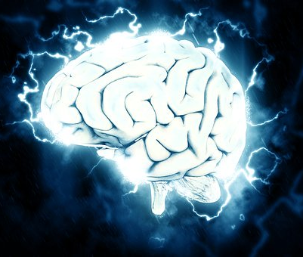
Minicollege van hoogleraar Erik Scherder. Stress en chronische stress?
https://youtu.be/FMwu3fjum1g

Slide 10
Welke aspecten in het minicollege?
Herken de signalen
Bewegen
Muziek
Empathie
Slaap (zie de overeenkomsten met de hersendelen, cortisol)
Multitasken

Slide 11
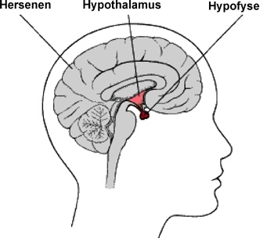
Fysiologische werking van stress
1. Hypothalamus = een onderdeel van de hersenen. Hij controleert het zenuwstelsel en speelt een belangrijke rol bij de organisatie van gedragingen die zorgen voor de overleving van de mens zoals: eten, vechten, vluchten, en paren.
2. Hypofyse = een belangrijke klier, dat een groot aantal andere hormoon-producerende klieren controleert, zoals de schildklier en de bijnieren
De Hypofyse word gestuurd door de Hypothalamus

Slide 12
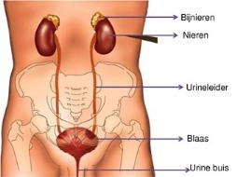
3. Bijnieren -> produceren diverse hormonen die nodig zijn om essentiële functies van het lichaam in stand te houden.
Notes:
De bijnieren zijn klieren boven op de nieren liggen.
De bijnieren produceren diverse hormonen die nodig zijn om essentiële (onmisbaar) functies van het lichaam in stand te houden.

Slide 13
Voorbeelden van hormonen die de bijnier produceert:
Noradrenaline

Slide 14
Cortisol
Cortison wordt door het lichaam omgezet in cortisol .
Cortison wordt gebruikt wanneer de eigen bijnierschors geen of teweinig cortisol aanmaakt.
Cortisol speelt een rol bij de afweer (immuunsysteem), inspanning en stress
Notes:
Er zijn meer hormonen actief voor de verhoging van het bloedsuikergehalte en er is maar één hormoon dat het bloedsuiker gehalte omlaag brengt, en dat is insuline.
Cortison wordt door het lichaam omgezet in cortisol (ook wel hydrocortison genoemd). Dat is een lichaamseigen hormoon gemaakt in de bijnierschors. Cortisonwordt gebruikt wanneer de eigen bijnierschors geen of te weinig cortisol aanmaakt. Cortisol speelt een rol bij de afweer (immuunsysteem), inspanning en stress.
Behalve de belangrijke rol die cortison speelt in de stofwisseling, is het ook essentieel voor het functioneren van
het immuunsysteem
het verdedigingsmechanisme van het lichaam tegen ziekte en verwonding

Slide 15
Te lang een hoog cortisol gehalte in je lichaam.
Welke effecten kun je vinden?

Slide 16
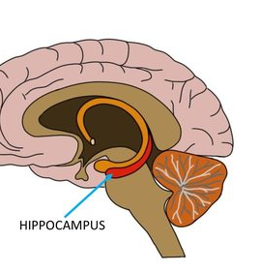
4. Hippocampus
De hippocampus remt de stress reactie
De hippocampus een hersengebied dat belangrijk is voor leren, onthouden en navigeren
Chronische stress beschadigt de hippocampus , waardoor het cortisolniveau hoog blijft, waardoor de hippocampus nog meer beschadigt een vicieuze cirkel.
Geheugen wordt slechter

Slide 18
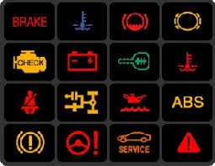
Signalen

Slide 20
Eigenschappen die gevoeliger kunnen maken voor stress
Perfectionisme
Prestatiegerichtheid
Ambitieus
Resultaatgericht
Veel van zichzelf eisen en 'moeten'
Groot verantwoordelijkheidsgevoel
Grote betrokkenheid bij gezin of werk
Streven naar waardering van anderen
Moeilijk 'nee' kunnen zeggen, grenzen kunnen aangeven of voor zichzelf opkomen
Moeilijk steun kunnen vragen
Gevoelens slecht kunnen uiten
Gevoel weinig invloed te kunnen uitoefenen op de omgeving en het eigen leven
Pessimisme en een weinig positieve kijk op eigen prestaties

Slide 21
Maak voor jezelf een lijst

Slide 22
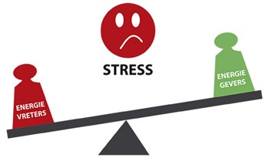
Flow, druk en stress

Slide 23
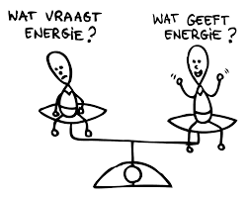
Hoe bewust ben jij hier mee bezig?
Notes:
Hoe ver laat je ze leeglopen?

Slide 24
Uitleg cirkel van betrokkenheid en invloed

Slide 25
Relatie met de vorige les. Slaap en stress
Notes:
Slapen en ademhaling filmpje Faye 15 minuten

Slide 26
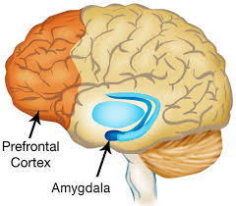
Slaaptekort en de prefrontale cortex, impact op emoties en prestaties (vorige les)
Prefrontale cortex. Dit gebied is betrokken verschillende o.a. cognitie, doelen stellen, plannen maken, geheugen en het uitvoeren van motorische volgordes. Ook actief bij het nemen van risicovolle beslissingen.
Amygdala, vecht en vlucht maar ook lange termijn geheugen, emoties met negatieve lading
Onder invloed van slaapgebrek kan de amygdala sterker reageren. Dit komt doordat de en de pre frontale cortex minder remt op de amygdala. Emoties zijn daardoor heftiger. Mogelijk eerder boos angstig of gefrustreerd.
Prestaties bij slaaptekort
Herken de vicieuze cirkel

Slide 27
Relatie stress en cortisol
Om goed in slaap te komen is het belangrijk dat het niveau van het stresshormoon cortisol laag is. Als cortisol laag is weet het lichaam dat het “veilig” is om te gaan slapen en wordt melatonine goed aangemaakt. Als cortisol te hoog blijft wordt melatonine onvoldoende aangemaakt om goed in te kunnen slapen.
Relatie met neurotransmitter serotonine

Slide 28
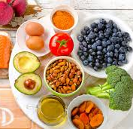
Voeding en stress
Omega 3.
Vitamine C
Groene thee. Het bevat allerlei stoffen, zoals polyfenolen, flavonoïden, catechinen en aminozuren die positief werken bij stress
Magnesium: spinazie, cashewnoten, amandelen, avocado, vijgen en pruimen
Tryptofaan (ook goed voor slaap)

Slide 29
Tryptofaan komt voor in:
Yoghurt
Chocola
Bananen
Amandelen
Linzen
Kikkererwten

Slide 30
Stress en bewegen
Notes:
Ook ongezonde leef- en werkgewoonten kunnen de draagkracht verminderen. Verkeerde eetgewoonten, te veel koffie of alcohol, te weinig lichaamsbeweging en een tekort aan slaap en ontspanning bijvoorbeeld. Maar ook een slechte organisatie van het werk, te veel werken en te weinig pauzes nemen dragen bij. Je weerstand vermindert en daardoor ben je vatbaarder voor de gevolgen van stress.

Slide 31
Ontspannen/relaxen
Welke hulpmiddelen kunnen jullie vinden?
Wat werkt het beste voor jou?

Slide 32
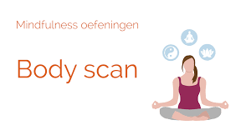
Wat helpt nog meer bij stress of minder goed slapen?
https://youtu.be/wkAAuMamWF8
https://www.samengezond.nl/omgaan-met-stress/

Slide 33
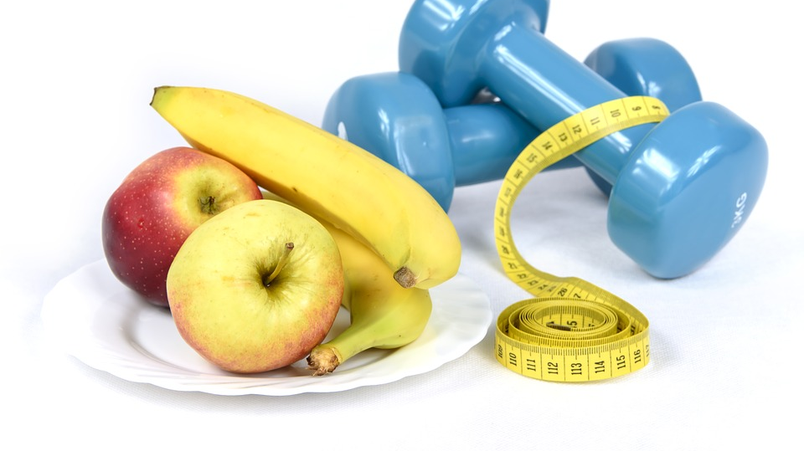
Besluit keuzedeel
Vragen coaching, voeding en beweging in de Wellness

Slide 34
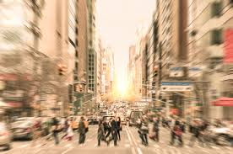
2021_DCV_1_LS Gezondheid in een hectische maatschappij
Leerdoel Je kunt informatie verzamelen en op waarde schatten.
Je kunt onderscheid maken tussen hoofd- en bijzaken.
Je kunt uitleggen wat een gezonde leefstijl is en waar deze door beïnvloedt wordt.
Samenwerken
Plaats je product in je portfolio en vraag om feedback.
Bekijk leerproducten van anderen in hun portfolio en geef feedback.
Verbeter je leerproduct en plaats versie 2
Deze opdracht maak je alleen
Versie 1 21-02-2021
Versie 2 28-02-2021
Leerproduct
Een artikel over een gezonde leefstijl in een druk leven voor een gezondheidstijdschrift. Dit artikel is bedoeld voor een doelgroep die geïnteresseerd is in een gezonde leefstijl. Het is ongeveer een A4’tje groot. In het artikel behandel je:
Wat een gezonde leefstijl volgens de theorie inhoud
Wat het effect is van een stressvol leven is op de gezondheid
Hoe voedingsgoeroes en diëten inspelen op hun doelgroep
Een hype/trend op het gebied van voeding en waarom het wel of niet gezond is
Bijeenkomsten
Lifestyle lessen
Projecturen
Bronnen
Behandelde lesstof periode 2
Websites: RIVM en Voedingscentrum
Nieuws voor diëtisten/leefstijlcoaches
Leerpad
Ga op zoek naar informatie over een gezonde leefstijl.
Lees onderzoeken en (betrouwbare) artikelen over het effect van stress op de gezondheid
Zoek uit welke diëten, voedingshypes en voedingsgoeroes de laatste 5 jaar veel aandacht kregen.
Zoek informatie op over het schrijven van een artikel.
Schrijf de onderdelen die hierboven gemeld staan uit, denk aan een actieve schrijfstijl.
Begin met een pakkende intro en sluit af met een kleine samenvatting.
Voeg begeleidende afbeeldingen toe en denk aan een bronvermelding.

